Slide 1
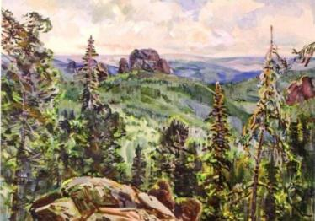
Путешествие по родным местам
Вслед за художником
Тойво Васильевичем Ряннелем

Slide 2
Нам знакомы эти пейзажи :
Горные кедры. Ряннель

Slide 3
Мы подошли чуть ближе…
Зелёный кар. Ряннель

Slide 4
Богата земля сибирская…
Рябина красная. Ряннель

Slide 5
Все охотничьи избушки похожи друг на друга, как близнецы
Зимовье на Мане. Ряннель

Slide 6
Осень раскрасила всю Сибирь, от севера до юга.
Осень на Среднем мосту реки Ус
Осень. Окрестности Норильска. Ряннель

Slide 7
Вода жидкая, вода твёрдая…
Последние льдины.
Ванта. Ряннель
Ледоход на реке ус

Slide 8
Когда река замерзает…
Мана. Первый снег. Ряннель

Slide 9
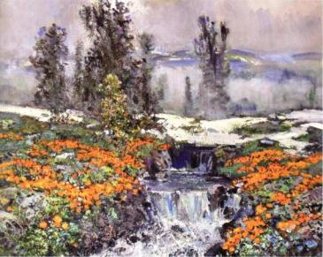
Сколько ручейков у нас в горах...
Горный ручей.
Ряннель

Slide 10
Приглашаем в Каменный городок
Тропа великанов. Ряннель

Slide 11
Кипящая на порогах вода
Белый порог на реке Оуланга. Ряннель

Slide 12
Вечер в горах.
Ряннель

Slide 13
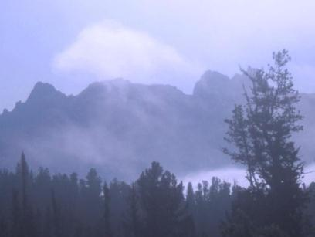
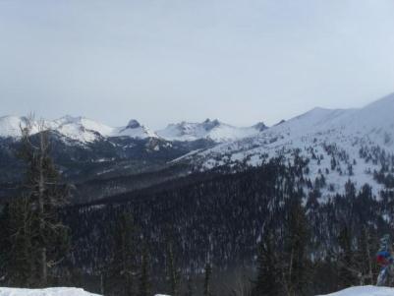
Снежная сказка Саян

Slide 14
В презентации использованы:
репродукции художника Ряннеля Т.В. из книги «Сердце Саян», изд-во «Растр», Красноярск, 2012 г.
фотографии
Ткаченко С.М.
Корякова А.И.
Коваленко Ю.В.
Полевой Е.А.
и др. авторов

